Slide 1



BYPR
(부산 청년정책 추천 사이트)
김태희 / 서영광 / 서윤오 / 신승호
Notes:
안녕하세요. 저희 팀의 주제는 부산청년정책추천 사이트인 BYPR입니다.

Slide 2








BYPR
시각적 편의성 증가
Notes:
BYPR이란 말그대로 부산 청년정책 추천 사이트의 줄임말로, 기존의 청년정책 사이트의 불편한 점을 개선해서 만들고자 기획했습니다. 대략적인 기능으로는 가장 기본이 되는 정책의 정보들을 웹 상으로 즉시 출력하는 것이고 그러한 정보에 대한 시각적 편의성을 증가시키는 것입니다. 그리고 신규 정책이 추가될때마다 사용자에게 알람을 제공하는 것이 마지막 목표였습니다.

Slide 3









개발 과정
향후 계획
Notes:
발표는 다음과 같이 진행할 것입니다. 먼저 저희가 이런 주제를 선정한 이유, 그리고 개발 과정, 향후 계획, 마지막으로 QnA로 마무리하겠습니다.

Slide 4
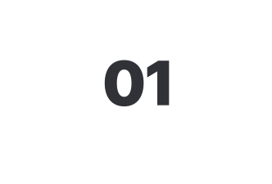







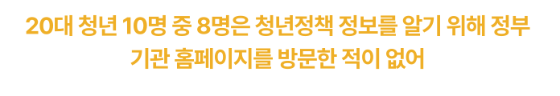

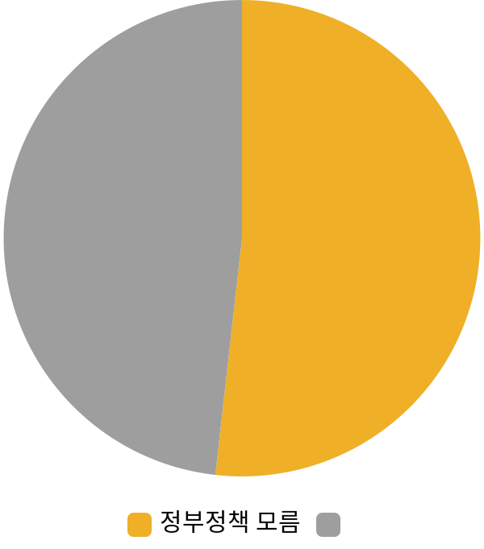







Notes:
주제 선정 이유입니다. 일반적으로 대학생들이나 구직자 청년들은 어떤 정책이 시행되고 있는지 잘 모르거나 관심이 적습니다. 실제로 주변 학우분이나 지인 중에 공공기관에서 지원해주는 정책에 대해 직접 찾아보고 혜택을 받고 있는 분을 거의 본 적 없습니다. 저도 사실 주제를 선정하기 전까지 이러한 정책들에 대해 관심조차 없었습니다. 그리고 어떠한 정책들이 있는지 찾아보기 까지 불편함도 존재했습니다.

Slide 5
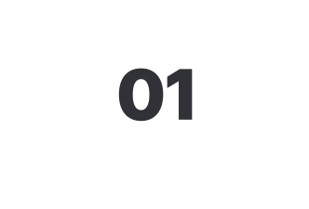










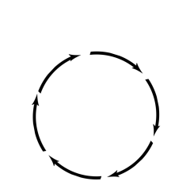







Notes:
단순히 관심이 적은 것도 문제겠지만, 접근성이 떨어지는 것도 문제가 될 수 있습니다. 물론 접근성이 좋은 사이트들도 있습니다. 하지만 이러한 사이트들이 많다는 점도 있고 사이트에 들어갔을 때, 참여요건을 파악하기 힘든 사이트들이 있었습니다. 정책을 분류하는 버튼들이 기능을 하지 않거나 분류의 접근성이 떨어지는 경우가 있었습니다. 또한 대부분 정책의 제목만 나와있어서 들어가서 어떤 정책인지 다시 봐야합니다. 그리고 상세일정과 같은 내용들은 정리되어 있지 않은 장문에서 찾아봐야 한다거나 파일을 직접 다운받아서 확인해봐야 합니다. 이러한 조금의 불편함도 개선한다면 접근성을 올리는데 도움이 될 것이라고 생각했습니다.

Slide 6



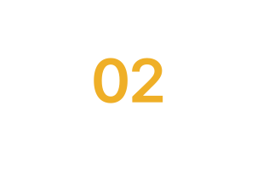

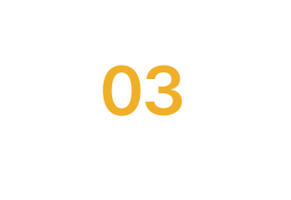

Notes:
앞서 나온 단점들을 커버 하는 것이 저희 주제의 목표였습니다. 그래서 다음과 같은 조건을 가장 중요하게 잡고 주제를 선정했습니다. 첫 번째로 참여 요건, 기간 등 필수 참여 조건들을 보기 편하게 정리하는 것입니다. 두 번째로는 지역을 부산으로 범위를 좁혀 특정 대상에게 접근성을 높이는 것입니다. 마지막은 정책 조건 접근성 자체를 높일 수 있는 방법으로, 알람 기능과 같은 방법들이 포함됩니다.

Slide 7












Notes:
위의 조건에 맞게 개발 준비 과정을 다음과 같이 구성했었습니다. 우선 정책 사이트들 중에 부산 청년 정책에 대한 범위로 좁힌 다음, 필수 요건에 해당하는 내용들만 선택하여 크롤링 하는 것입니다. 단순히 웹페이지를 크롤링하는 게 아니라, 여러 페이지에서, 해당 주소로 들어가고, 안에서 필요한 부분만 잘라내서 크롤링 해야합니다. 그 다음 크롤링한 데이터를 사용하기 위해 다듬어 주고 그러한 데이터를 웹페이지에 적용시키기 위한 준비를 해야합니다. 웹페이지 자체도 기본적으로 구성하고 안에서 데이터들을 분류하여 필요 조건에 맞게 출력해야 합니다. 이 과정은 무조건적으로 필요한 내용이라 가장 우선순위 두고 작업했습니다.

Slide 8


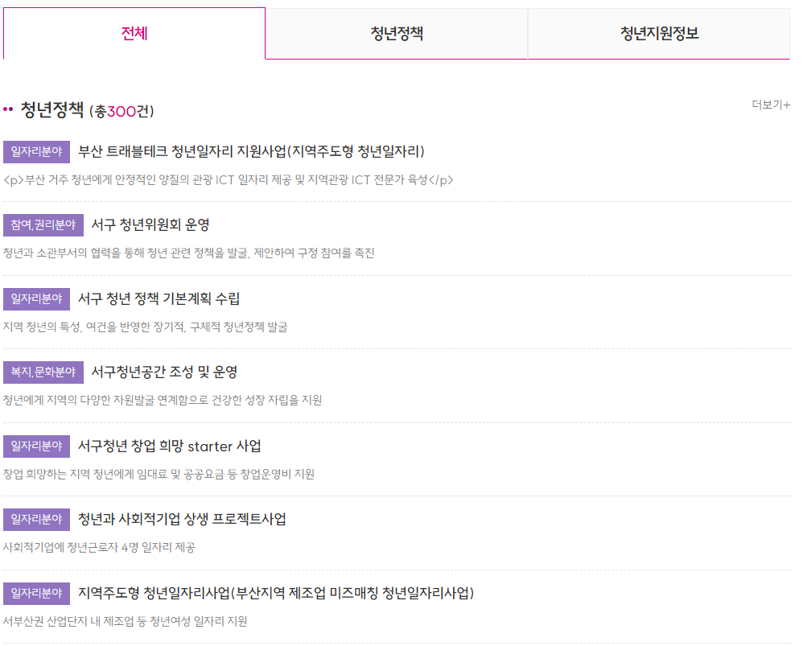
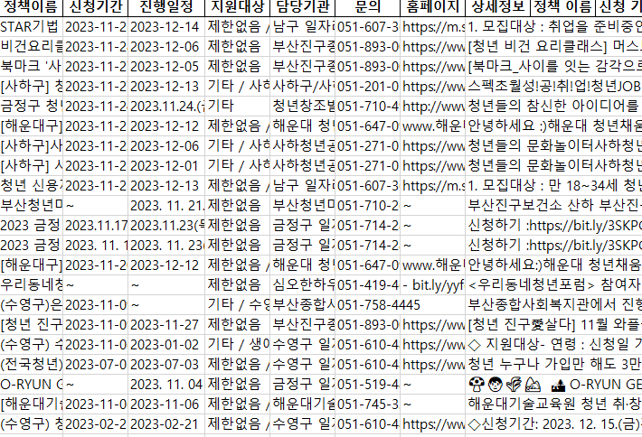


02
기존의 사이트(부산 청년 플랫폼)에서 각각 정책의 내부에 들어가 필요한 정보들만 크롤링 진행
Notes:
먼저 사이트들 중, 부산 청년 플랫폼에서 부산 청년 정책들만 모여있는 정보를 크롤링하기로 했고 정책 내용은 기본이 되는 정책이름, 신청기간, 진행일정, 지원대상, 홈페이지 링크 등 필요한 요소만 크롤링하였습니다. 또, 신청기간이나 진행일정이 현재 일자를 넘지 않은 정책들만 골라서 진행했습니다. 액셀에 출력하게 되면 다음과 같이 나오게 되는 형태로 했습니다.

Slide 9
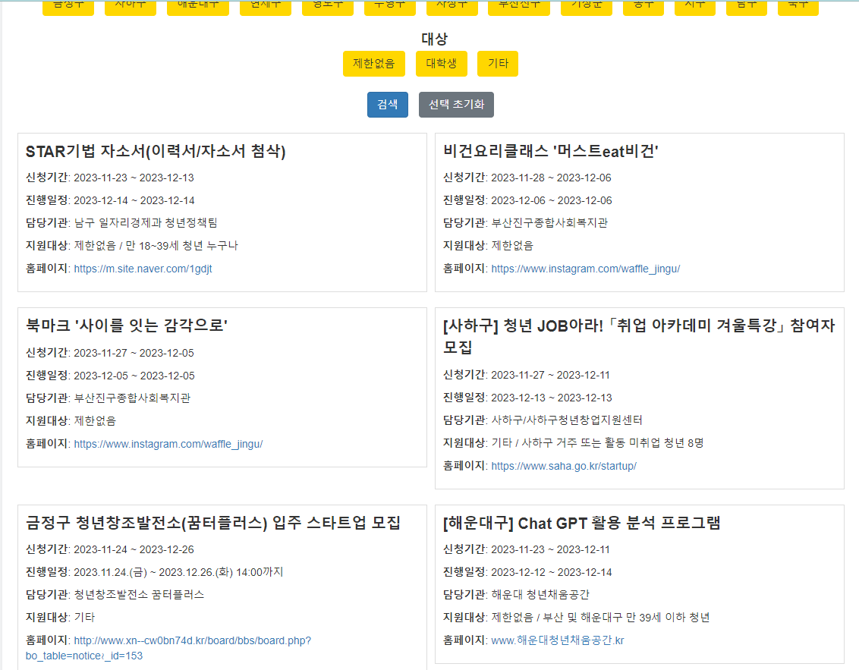
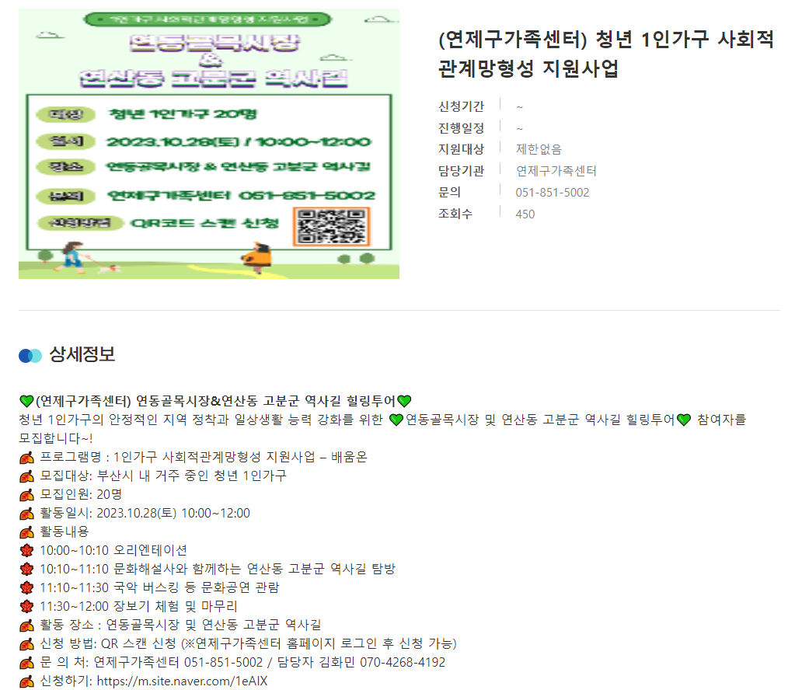

02
GPT API를 활용해서 데이터 분류 디렉토리 생성
분류된 데이터를 바탕으로 신청기간이나 진행일정이 나와있지 않는 것은 아래의 상세정보나 파일에서 추출하여 웹페이지에 한 번에 출력
Notes:
진행을 할 때에 단순히 조건을 거는 크롤링으로 나오지 않는 데이터들인, 신청기간이나 진행일정이 기본 창에서 나오지 않고 상세정보에 있거나 추가적으로 번거로움이 있는 데이터들의 경우에는 GPT API를 활용해서 데이터를 입력시킨 다음, 분류 디렉토리를 생성시켜 기존의 코드에 추가하였습니다. 파싱한 데이터들은 다음과 같이 아직 시각적으로 완전히 개선되지는 않았지만, 웹페이지 상에서 필요한 정보만 출력이 되도록 정리했습니다. 분류 기준에도 맞게 부산 지역내에서 세부 지역들을 나누어 분류 하였고, 그 외에도 기존의 사이트들의 분류기준을 참고한 정책 분야나 모집 대상 부분들도 있습니다.

Slide 10
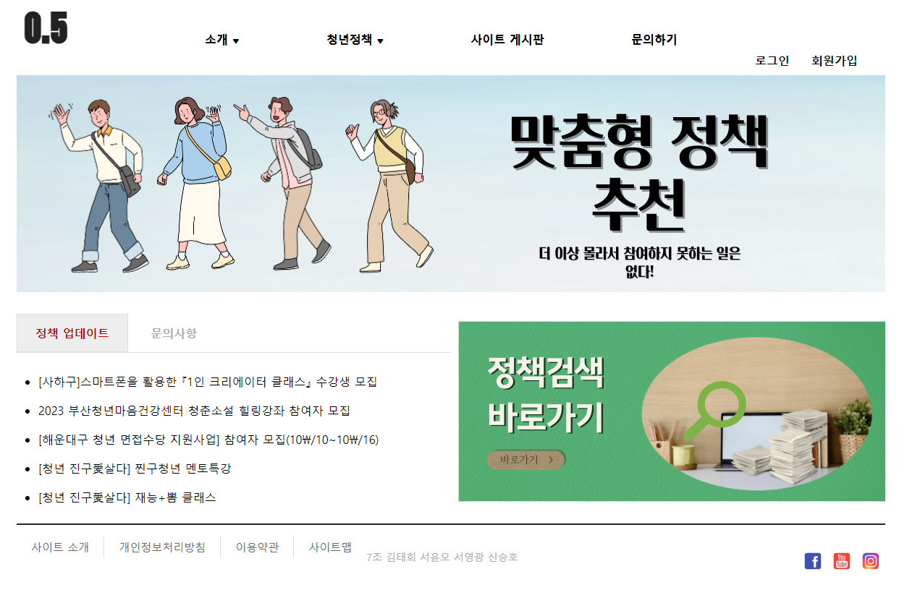
02
기본 웹페이지 구성
Notes:
기본 웹페이지 구성은 여기 보이듯이 필요한 부분들로 먼저 구성 하였습니다. 청년정책 메뉴에서 상세 검색에 들어가게 되면 앞에서 보았던 정책들을 볼 수 있는 곳으로 갈 수 있습니다. 외에는 사이트 게시판이나 정책 업데이트부분 등에서는 아직 완전히 구현하지 못한 기능들로 향후계획에서 다루겠습니다.

Slide 11





03
향후 계획
회원가입으로 유저 데이터베이스 관리
이메일을 바탕으로 정책 알림 자동화
서버 연동을 통한 자동화
Notes:
향후 계획으로는 아직 기능만 하는 UI들을 사용자의 편의성에 맞게 배치하고 더욱 보기 좋게 수정할 것입니다. 그리고 저희가 개발을 할 때 목표로 두었던 알람 기능을 제대로 구현하기 위해서, 회원가입을 한 유저들의 데이터를 관리할 수 있는 데이터 베이스에 서버 연동을 시켜야 합니다. 현재는 가입한 회원 정보의 이메일로 수동으로 알람을 날리는 것이지만, 자동화하여 정책이 업데이트 될때마다 필요에 따라 회원의 이메일로 알림을 날리는 것이 최종 계획입니다.

Slide 12
Q & A
Notes:
마지막으로 질문사항이 있으시면 해주시길 바랍니다.

